Slide 1

МКУК «Районный центр досуга»
Интерактивная игра
«Путешествие с Машей в страну Здоровья»

Slide 2
Цель: формирование у детей здорового образа жизни, овладение его элементарными нормами и правилами (в питании, в двигательном режиме, при соблюдении режима дня, при формировании культурно-гигиенических навыков)
Задачи:
- Формировать у детей представления о ценности здоровья, желание вести ЗОЖ,
-Продолжать знакомить с правилами личной гигиены.
- Развивать культурно-гигиенические навыки у детей.
- Развивать умения различать вредную и полезную для здоровья пищу;
- Воспитывать бережное отношение к своему телу, своему здоровью;
- Воспитывать у детей интерес к спортивному инвентарю и физкультуре в целом.

Slide 3


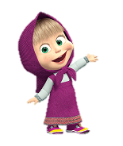


г. Витаминный
г. Чистюли
Г. Олимпийский
Г. Бережливого времени

Slide 4


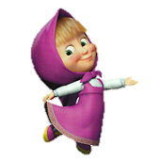

Slide 5

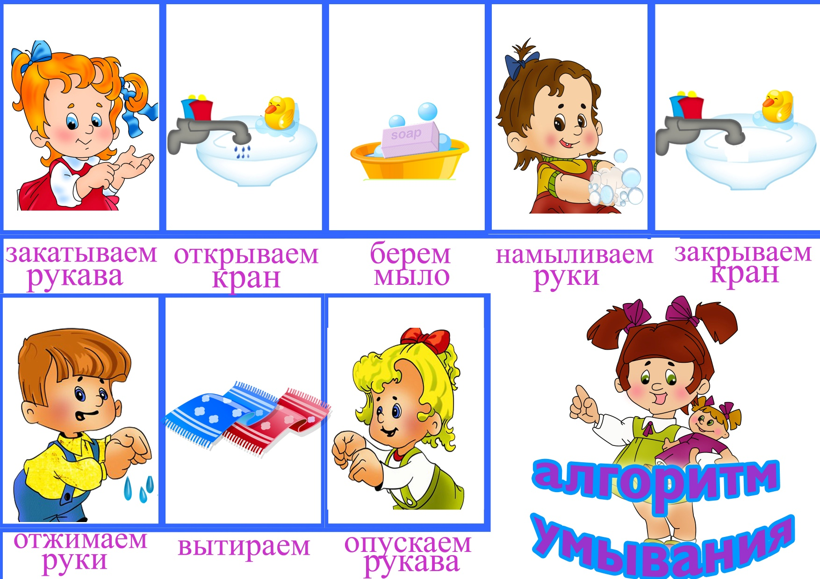


Slide 6

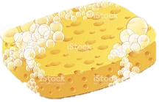




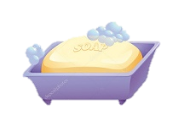

Вместе с мылом и водой,
Я слежу за чистотой,
Пены для меня не жалко,
Разотру вас,
Я - ...
Как ты выглядишь красиво!
Симпатично, очень мило,
Аккуратная причёска –
Помогла тебе…
По утрам и вечерам
Чистит- чистит зубы нам,
А днем отдыхает,
В стаканчике скучает.
Если руки в грязных точках
И вода их с рук не смыла,
То тебе поможет точно
Смыть грязь с рук конечно...
И махровое, и гладкое бывает.
Кто помылся, тот о нем не забывает:
Взрослого, младенца
Вытрет...

Slide 7










Slide 8
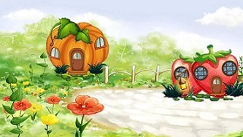

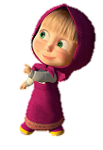

Slide 9










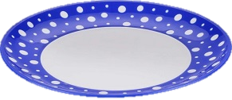

Slide 10







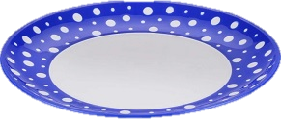

Slide 11









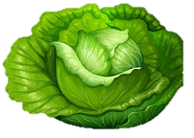


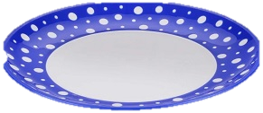

Slide 12

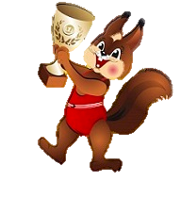
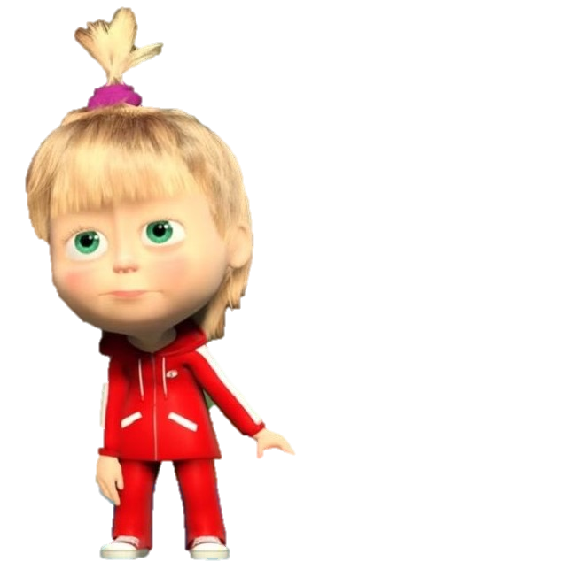

Slide 13





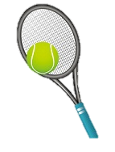
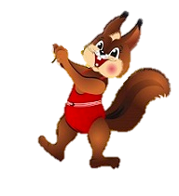

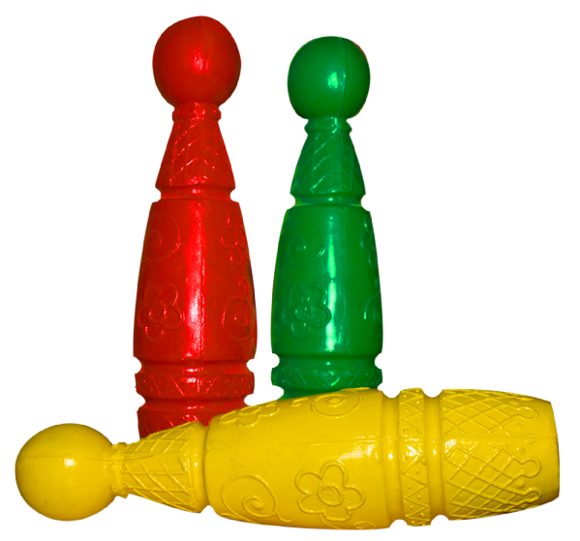

Slide 14

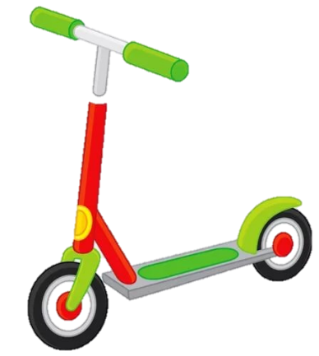

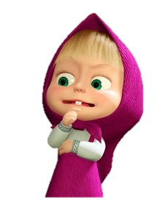
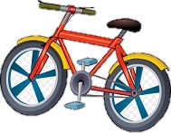
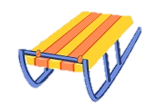
Круглый я как Шар земной
Все гоняются за мной.
Лупят ногами, руками,
А я убегаю — прыжками.
Одной ногой толкаемся,
Другой ногой стоим.
И очень быстро катимся.
Практически – летим.
В руки ты меня возьми,
Прыгать поскорей начни.
Раз прыжок и два прыжок,
Угадай, кто я, дружок?
Ранним утром вдоль дороги
На траве блестит роса,
По дороге едут ноги
И бегут два колеса.
У загадки есть ответ
Это мой …
Всё лето стояли,
Зимы ожидали,
Дождались поры,
Помчались с горы.

Slide 15
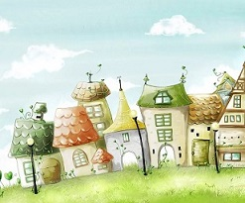

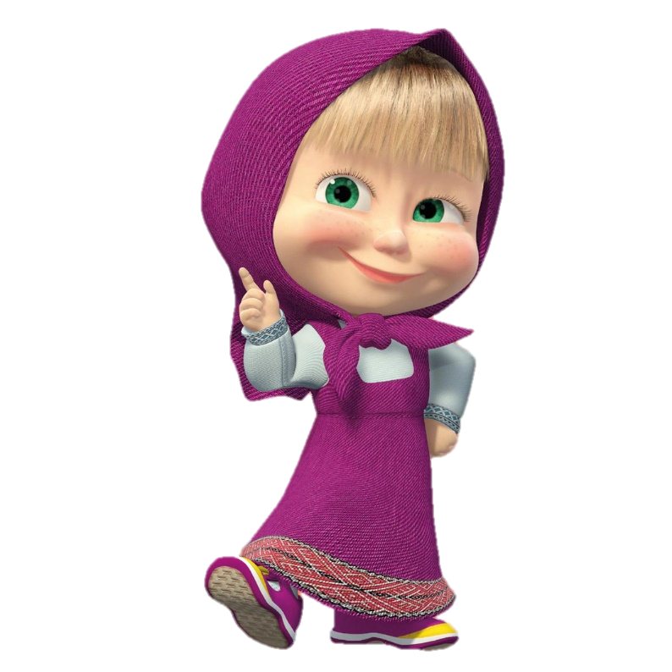

Slide 16

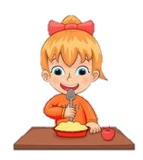

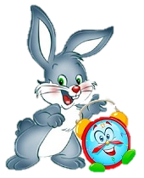



Slide 17
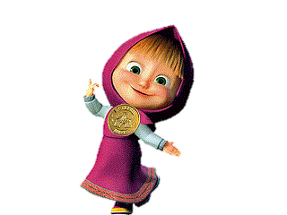
МОЛОДЦЫ!!!

